Slide 1
Bem-vindos
Projeto Jamaica

Slide 2

O projeto
Implementar sistema dos RH
75k numa fase inicial, 120k utilizadores numa fase final

Slide 3

O projeto
Fase inicial com backoffice e WEB
Fase final em Web

Slide 4

Before KickOff
Tentar aproveitar o máximo
Quando separar definições?
Notes:
Aproveitar desenvolvimentos Jamaica para o GIP

Slide 5

Before KickOff
Utilizar o Quidserver
Processos em web

Slide 6
Before KickOff
Nova tecnologia
Notes:
Portal do Trabalhador
Portal do Dirigente

Slide 7
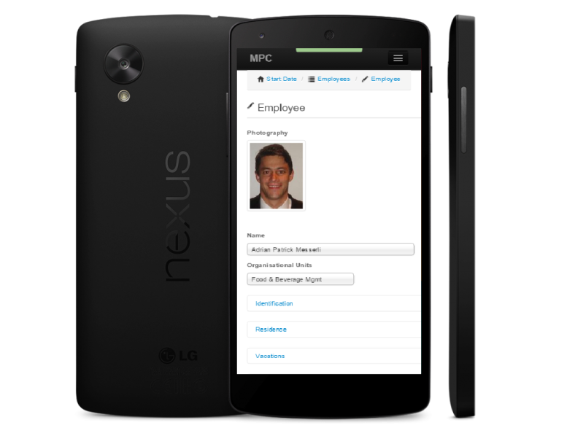
Before KickOff
Utilização em qualquer dispositivo

Slide 8
Before KickOff
Textos em Genio
Mensagens de erro em Genio

Slide 9

Before KickOff
Rever as Traduções
Traduzir o que falta
Notes:
Tradutor nem sempre traduzia bem, por exemplo, choppings para picagens

Slide 10
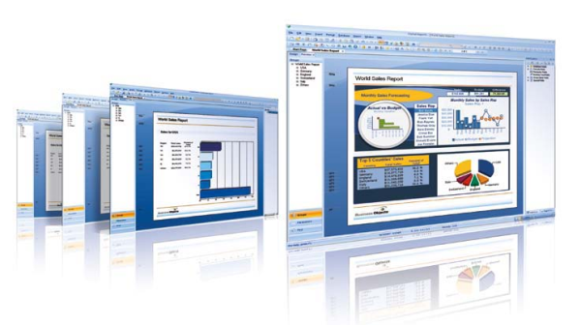
Before KickOff
Traduzir relatórios Crystal
Reporting Services

Slide 11

Before KickOff
Aproveitar o que foi apresentado
Utilizar caso específicos

Slide 12

Before KickOff
Desenvolvimentos para Android

Slide 13

KickOff
Desenvolvimento presencial
Rotatividade de técnicos e funcionais

Slide 14

KickOff
Integrações com os ministérios

Slide 15
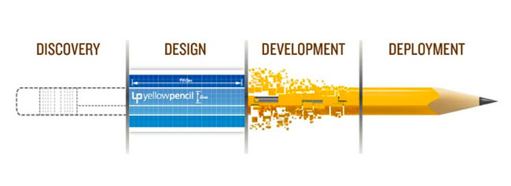
KickOff
Multiplas iterações de deployment

Slide 16
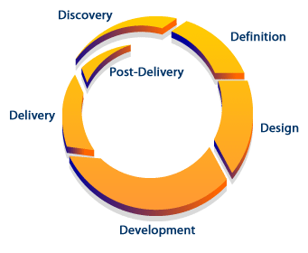
KickOff
Várias fases de entregas aos ministérios

Slide 17

KickOff
Múltiplas formações para as diferentes entregas aos ministérios

Slide 18

Fase final
Adeus BackOffice
Tudo em WEB

Slide 19

Importante
Não “esquecer” os clientes em Portugal
Tentar aproveitar ao máximo a experiência

Slide 20

A reter
Textos em Genio
Mensagens em Genio

